Slide 1




1

Slide 2
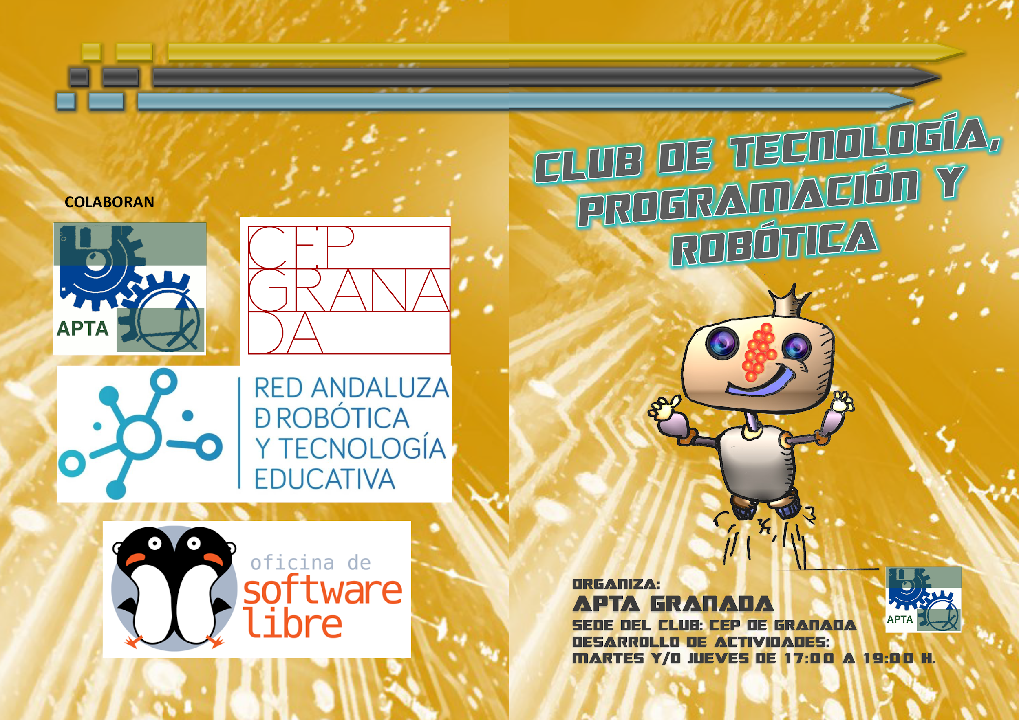
DÍPTICO
2

Slide 3
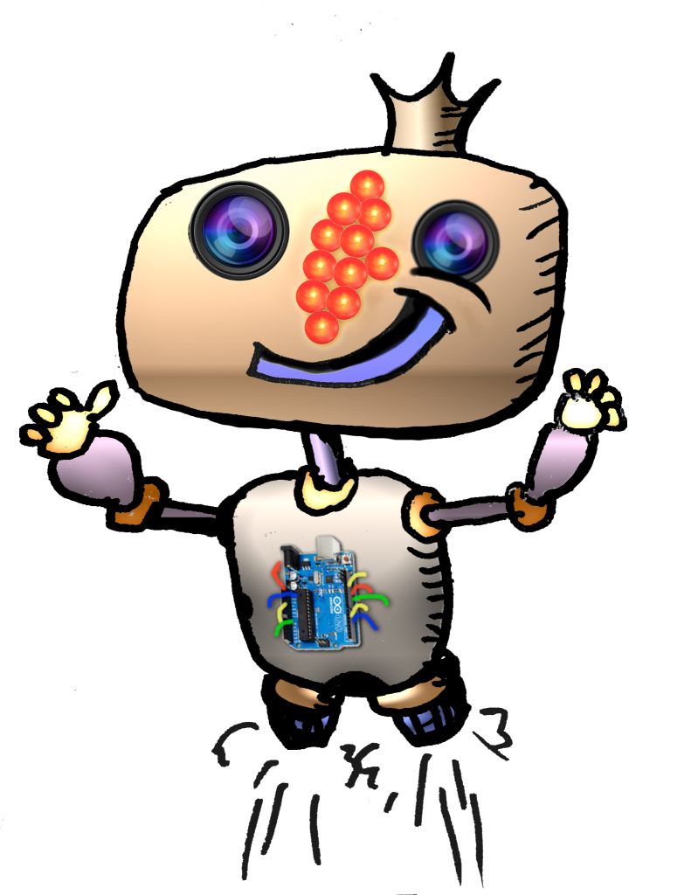
Objetivos:
1.- Difundir y divulgar la tecnología, la programación y la robótica en la sociedad.
2.- Servir de punto de encuentro entre profesorado, alumnado y familias.
3.- Desarrollo y documentación de proyectos.
4.- Formar a usuarios del club.
5.- Creación de un banco de recursos compartidos (hardware y documentación).
6.- Fomentar el uso de tecnologías libres (hardware y software).
3

Slide 4
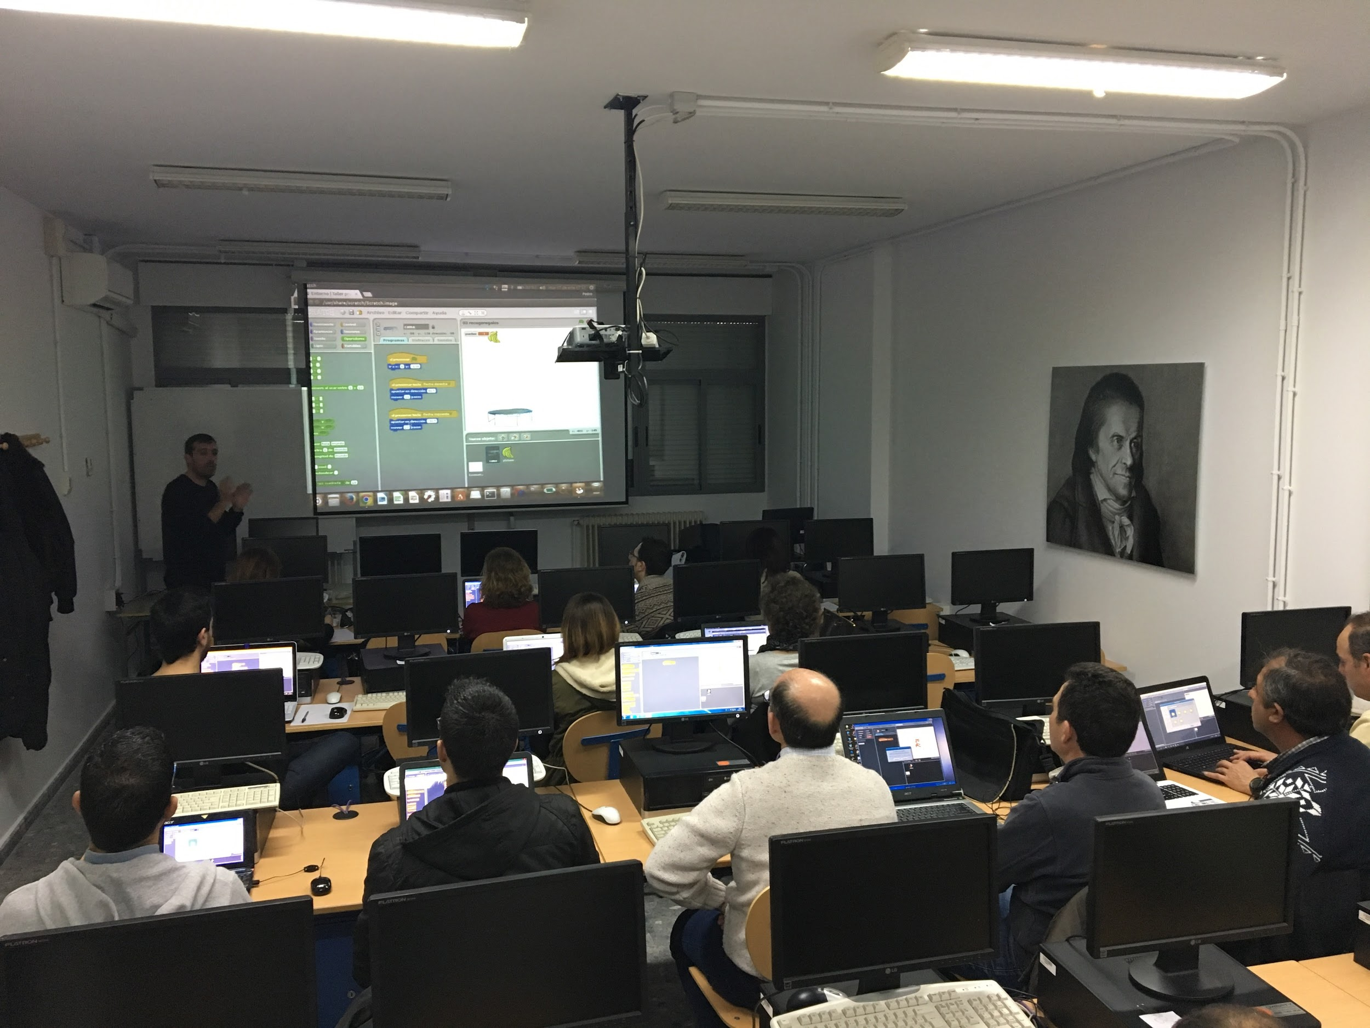
Talleres de Scratch para docentes y para familias.
Taller de Git y Github.
4

Slide 5
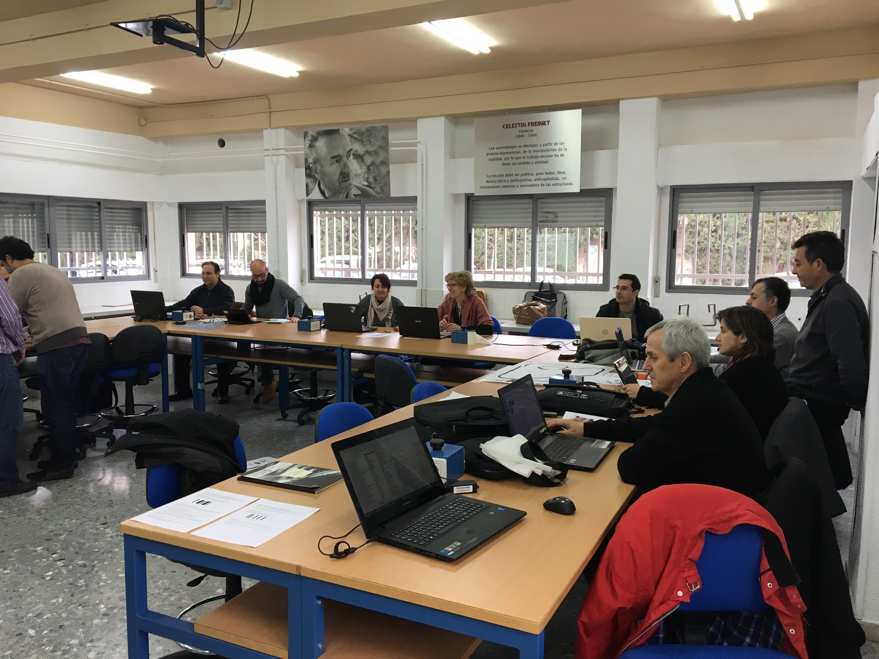
Taller de EDISON para docentes.
Introducción a CRUMBLE.
Montaje de ESCORNABOT.
5

Slide 6
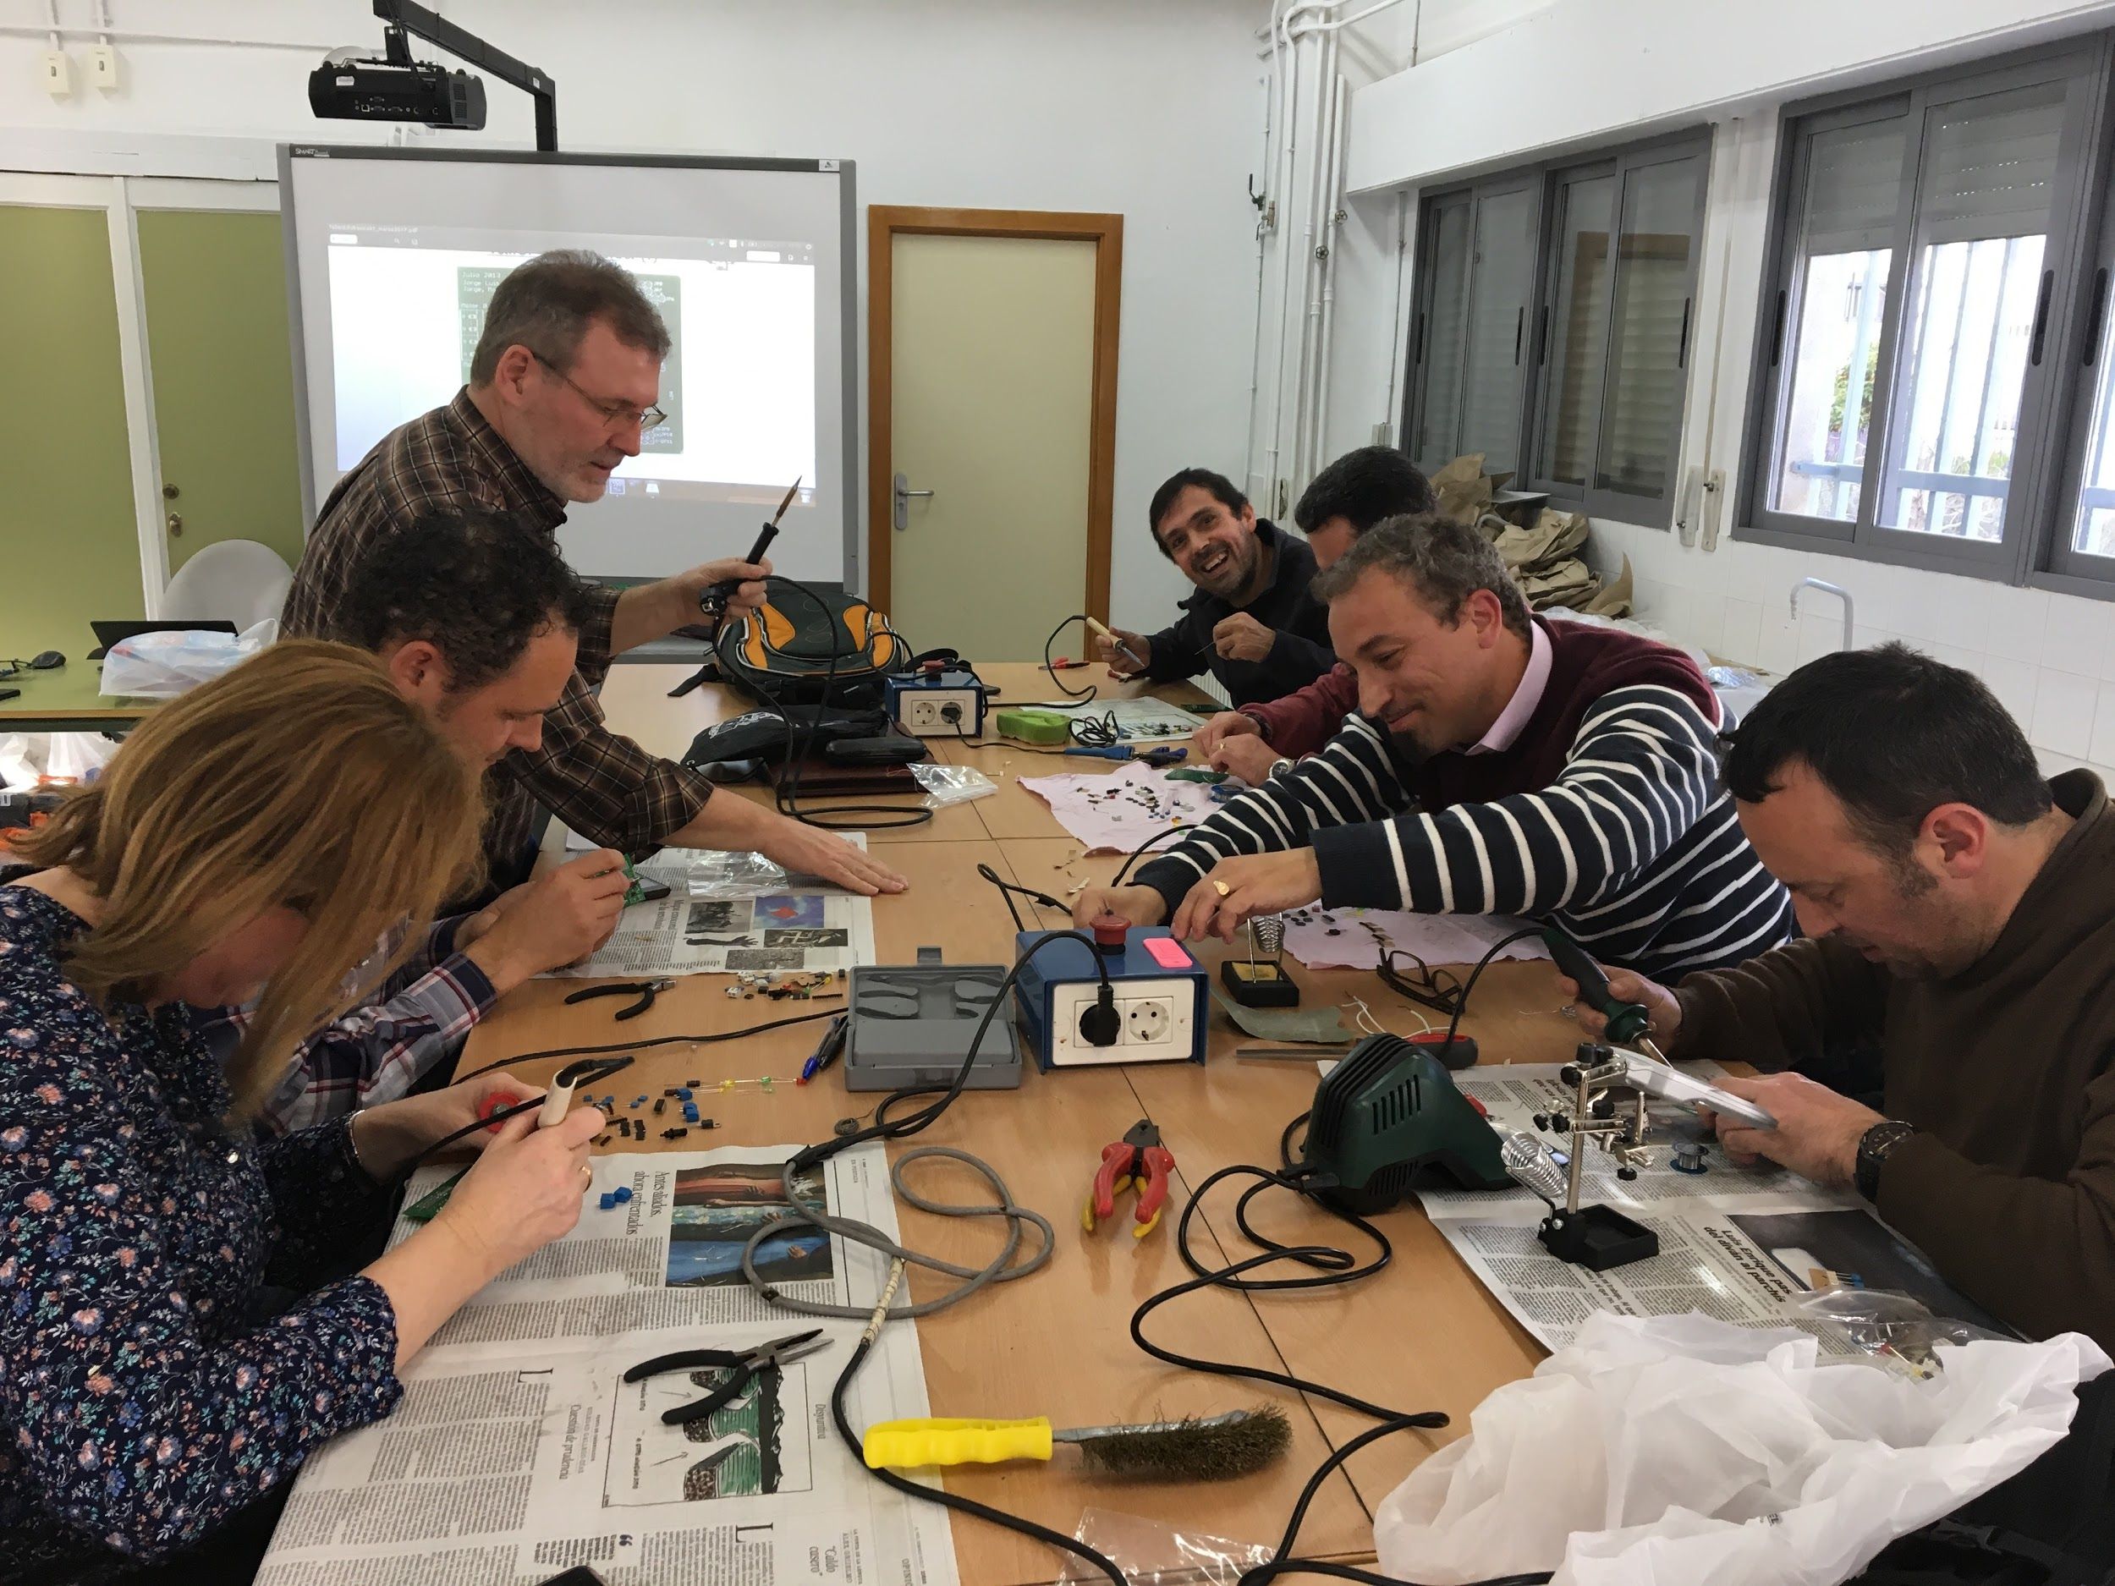
Diseño de páginas web con GITHUB.
Taller de PROCESSING.
Talleres de EDUBÁSICA.
6

Slide 7
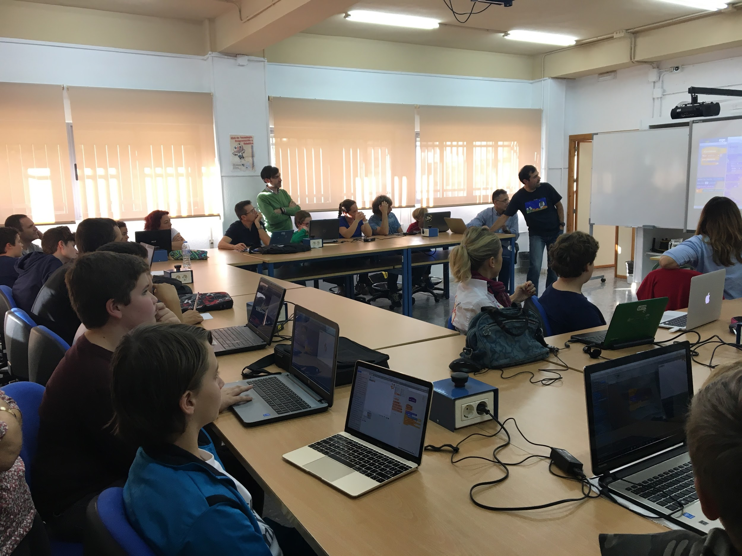
Taller de ESCORNABOT para chic@s de primaria.
Diseño con FREECAD e impresión 3D.
7

Slide 8
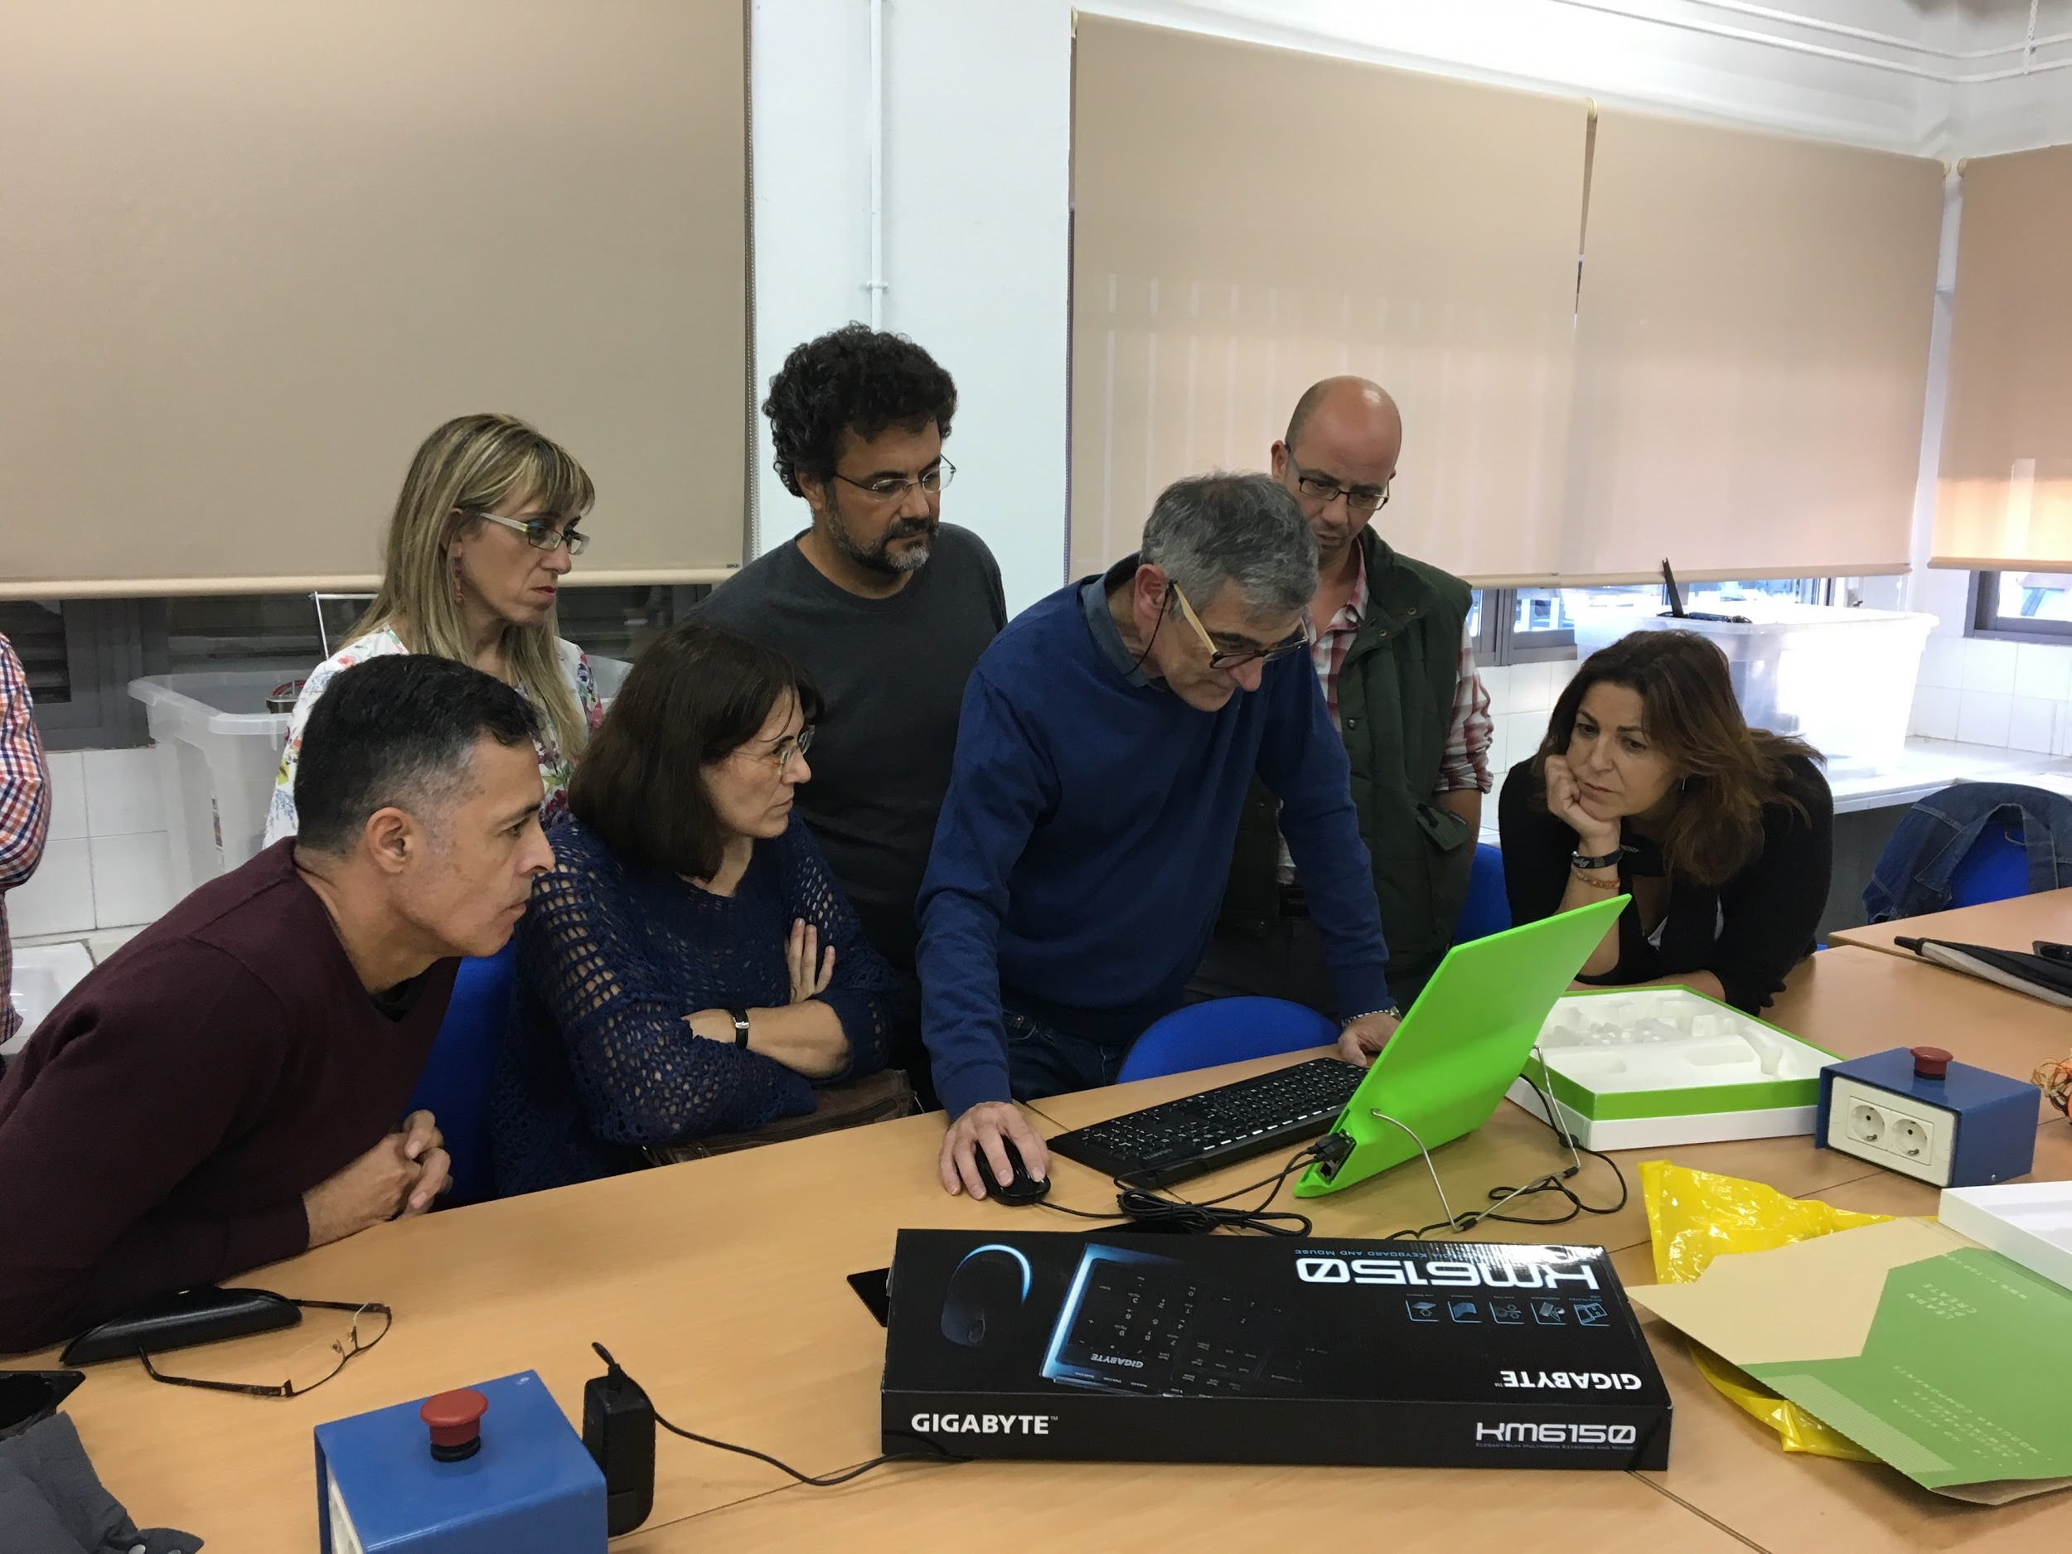
NODE-RED con Raspberry Pi.

Slide 9
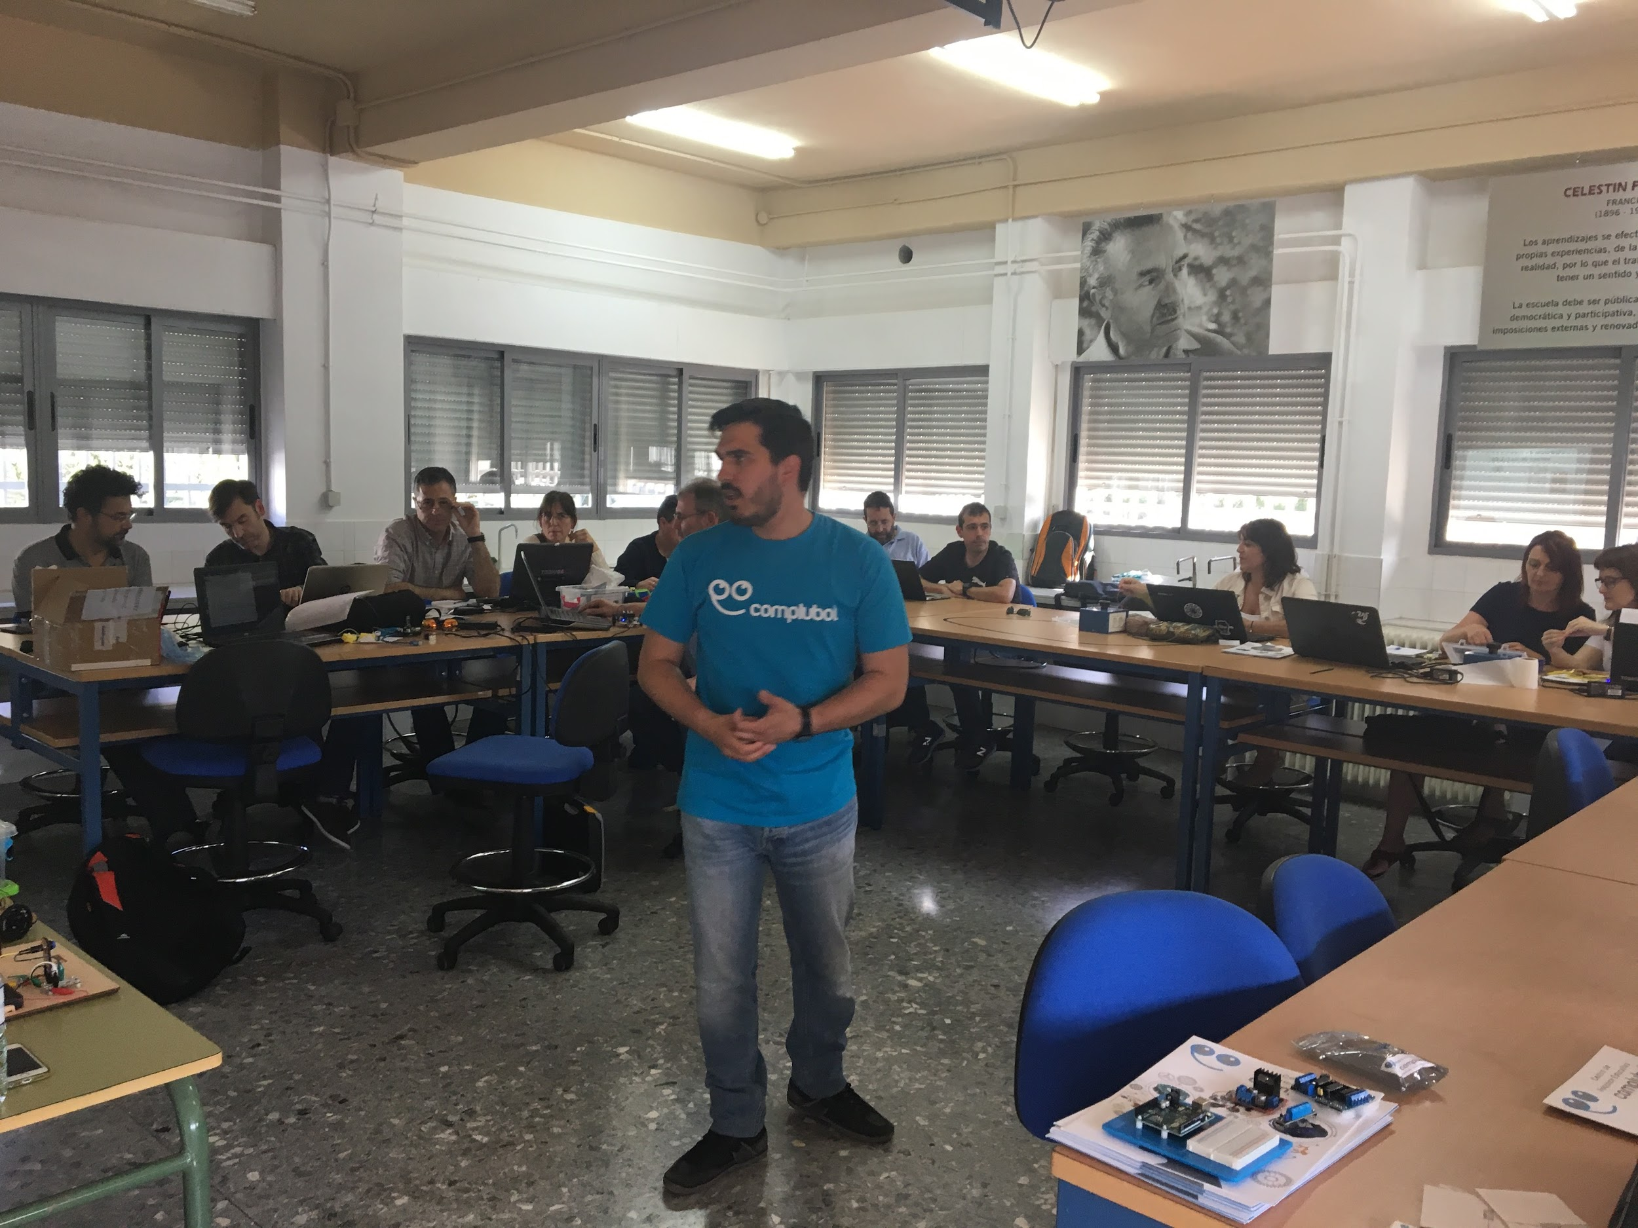
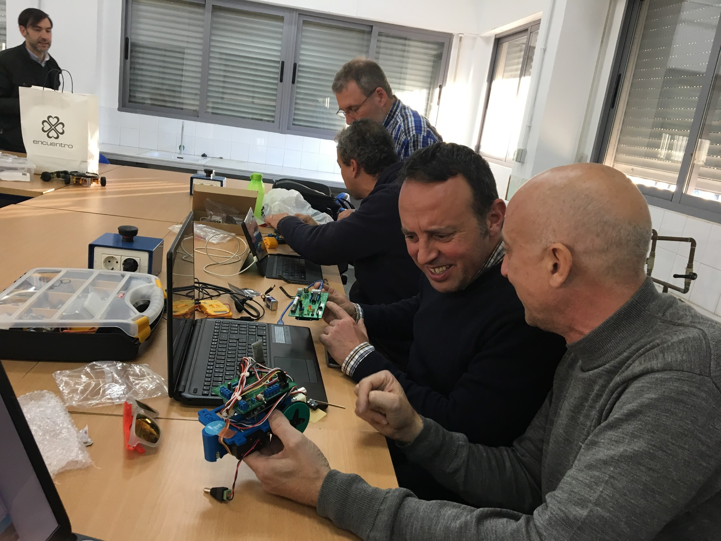
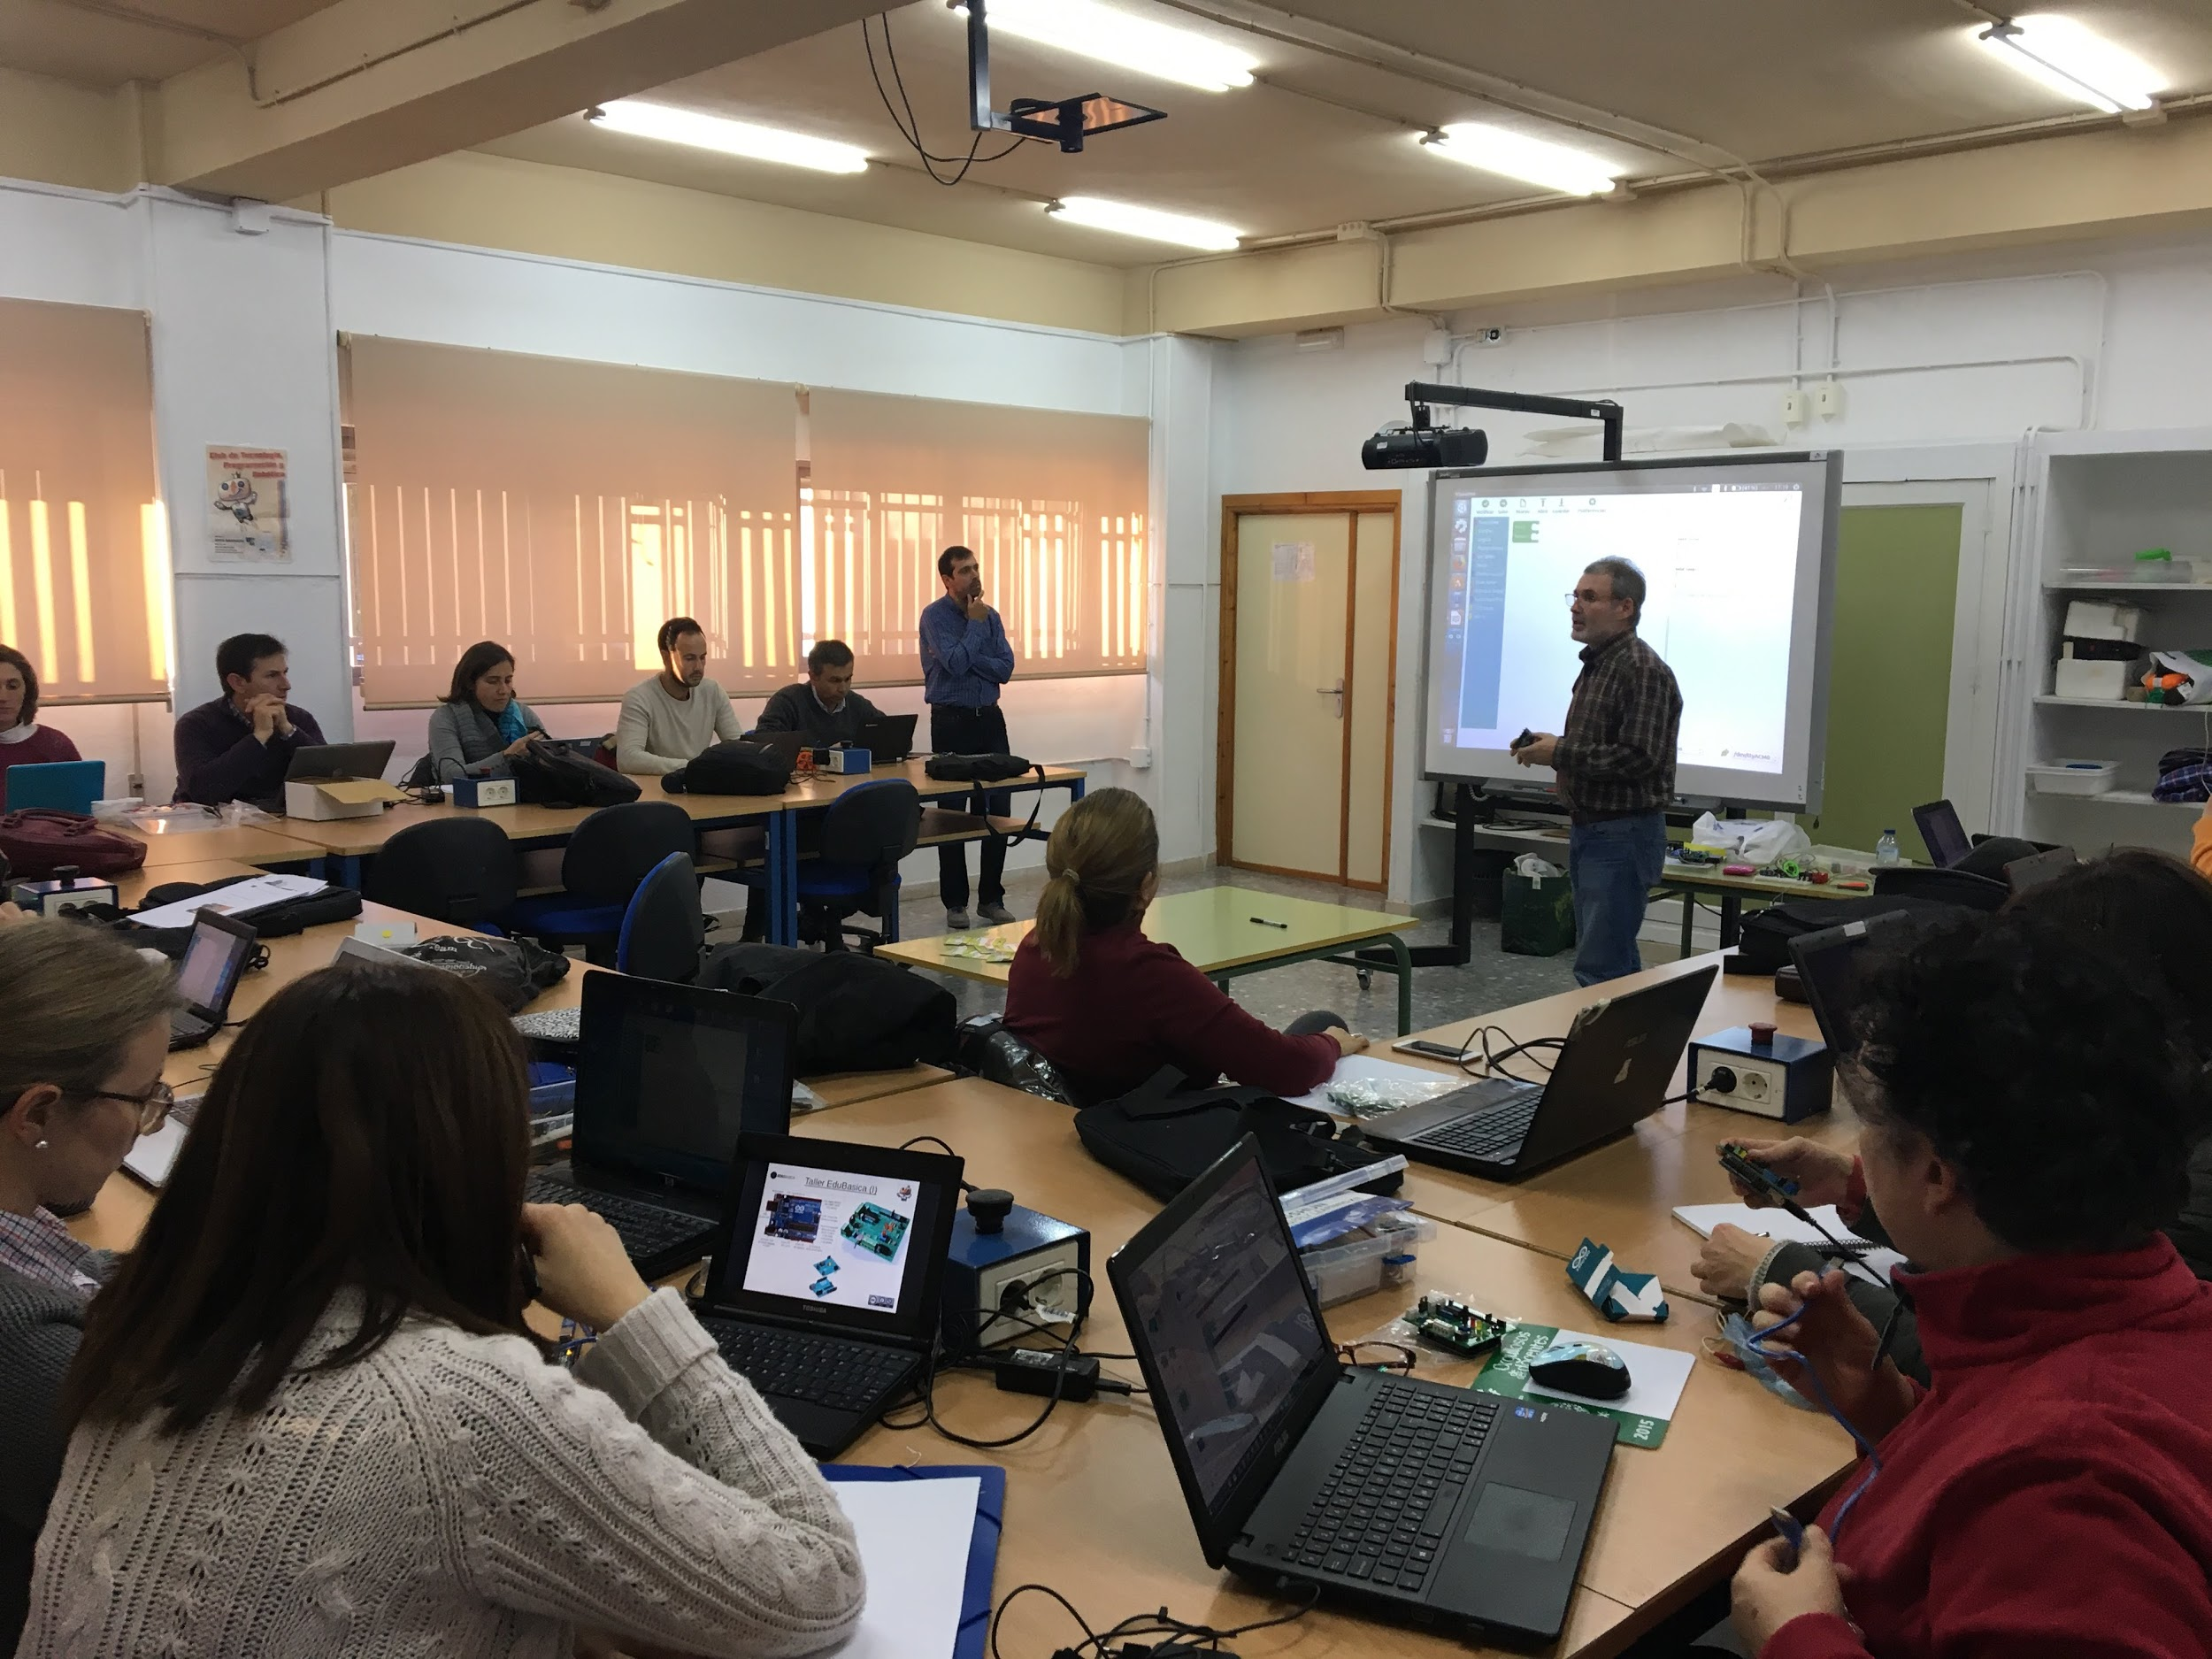
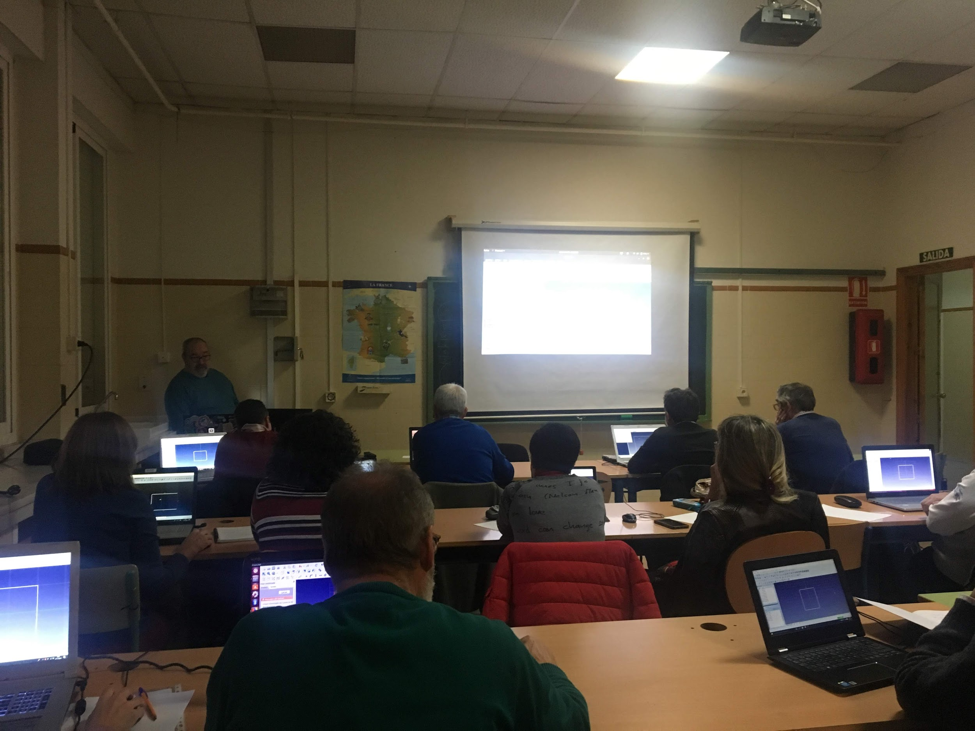
9

Slide 10

El CLUB puede tener efectos secundarios
Puede producirse una EPIDEMIA en otras provincias o comunidades.
Puede llegar a UNIR al profesorado y a otros profesionales, para organizarse.
Puede provocar APRENDIZAJE y DIVERTIMENTO a raudales.
10

Slide 11




Agradecimientos

Slide 12



www.clubroboticagranada.com
www.clubroboticagranada.es
https://clubroboticagranada.github.io/
clubroboticagranada@gmail.com
@clubroboticagra

